Slide 1

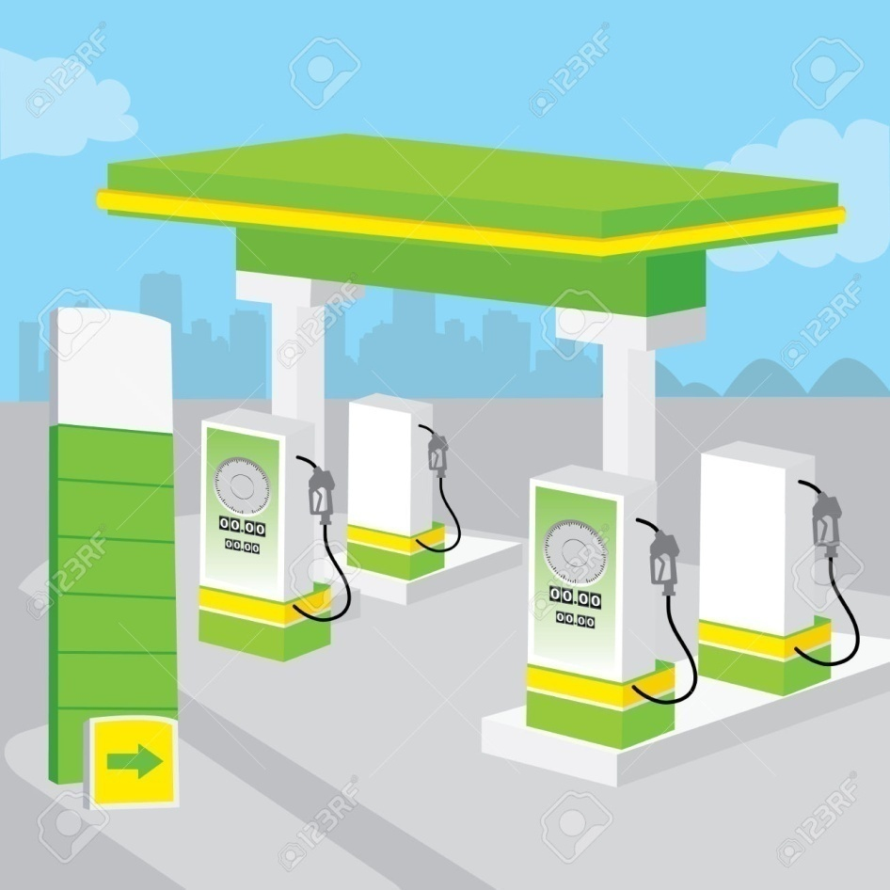
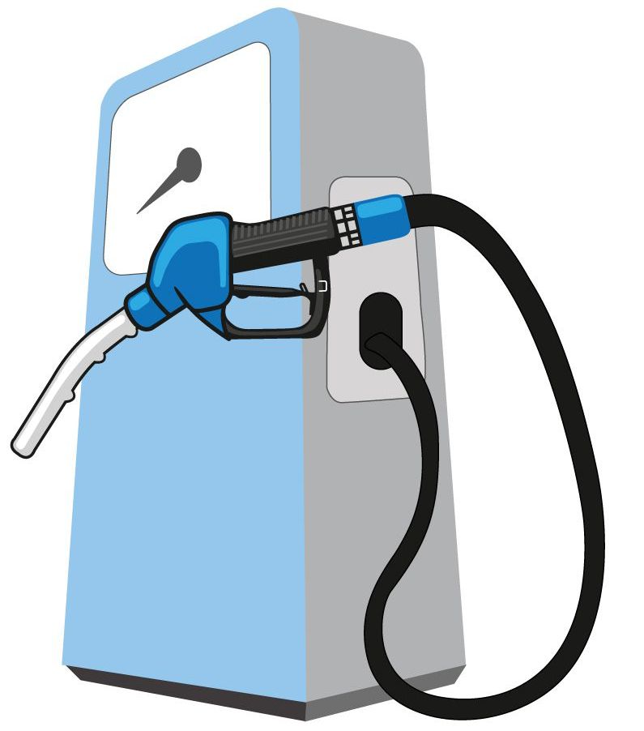

راهکارهای صرفه جویی
در مصرف سوخت خودروها

Slide 2

راهکارهای بهینه سازی
مصرف سوخت در خودروها
1- اولين و مهمترين راهكار انتخاب خودرو با مصرف سوخت كمتر مي باشد.
NIOPDC

Slide 3
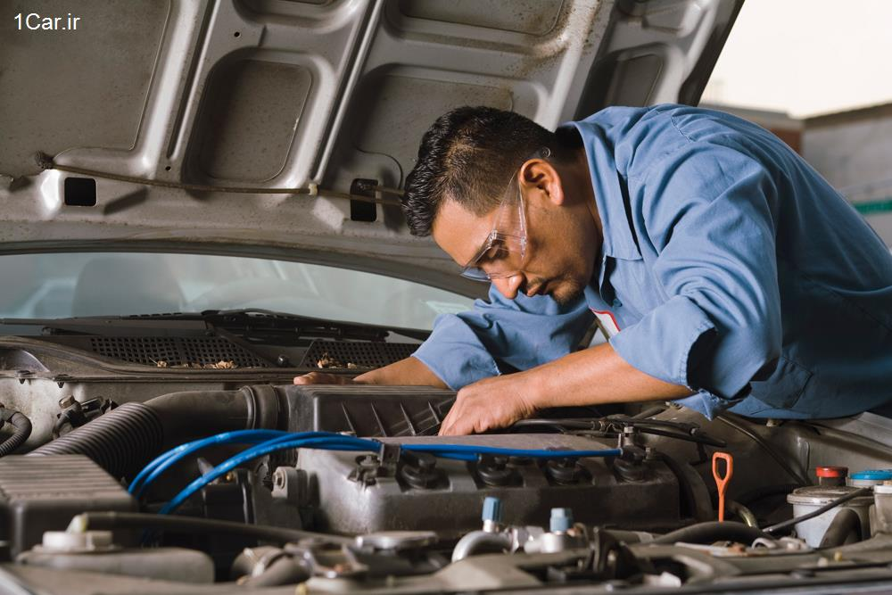
راهکارهای بهینه سازی
مصرف سوخت در خودروها
2- از تنظیم بودن موتور خودرو اطمینان حاصل کنید.
خودروی که موتور آن تنظیم نيست تا 5% بيشتر از حالتي كه موتور آن تنظيم است سوخت مصرف می کنند. ( تقريبا معادل نیم لیتر در هر 100 کیلومتر )
NIOPDC

Slide 4
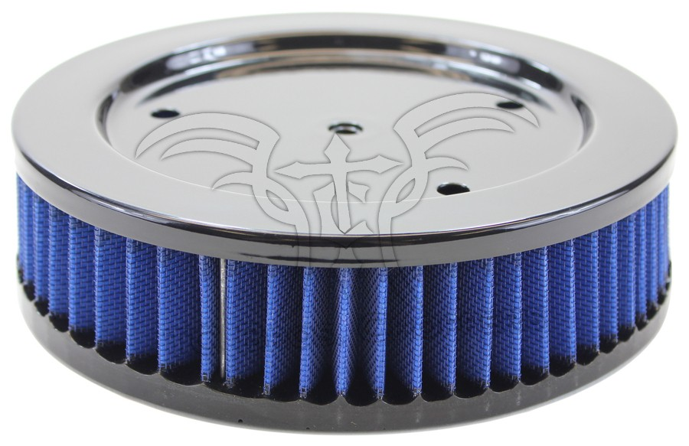
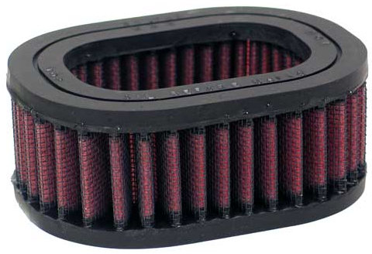
راهکارهای بهینه سازی
مصرف سوخت در خودروها
3- استفاده از فیلتر هوای استاندارد و تعویض به موقع آن 10% مصرف سوخت و تا 50% آلودگی هوا را کاهش می دهد.
NIOPDC

Slide 5
راهکارهای بهینه سازی
مصرف سوخت در خودروها
4- کمتر از کولر استفاده شود و یا سعی گردد از کولر در مسیرهای سربالایی و پر ترافیک استفاده نشود.
ترجیحاً از کولر به صورت فاصله های زمانی کوتاه و چرخشی استفاده شود.
استفاده از کولر در هنگام ترافیک یا توقف، باعث افزایش مصرف سوخت تا 10% می گردد.
NIOPDC

Slide 6
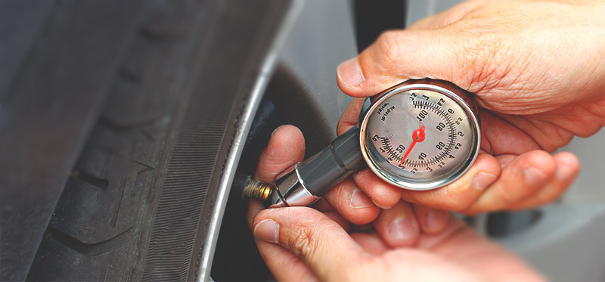
راهکارهای بهینه سازی
مصرف سوخت در خودروها
5- باد لاستیکهای خودرو را بطور منظم تنظیم نمایید
تنظیم باد لاستیک تا 3% مصرف سوخت خودرو را کاهش می دهد.
NIOPDC

Slide 7
راهکارهای بهینه سازی
مصرف سوخت در خودروها
6- حتی المقدور وزن خودرو را با حذف تجهیزات جانبی غیرضروری کاهش دهید.
7- زمان تردد خود را مدیریت کنید: از انتخاب زمانهای اوج ترافیک برای استفاده از خودرو اجتناب کنید.
8- مسیرهایی که خودرو در زمان طی آن نیاز به توقف کمتری دارد انتخاب کنید.
همچون بزرگراه ها یا جاده های کمربندی
9- اصول رانندگی و سرعت مجاز را رعایت کنید.
NIOPDC

Slide 8
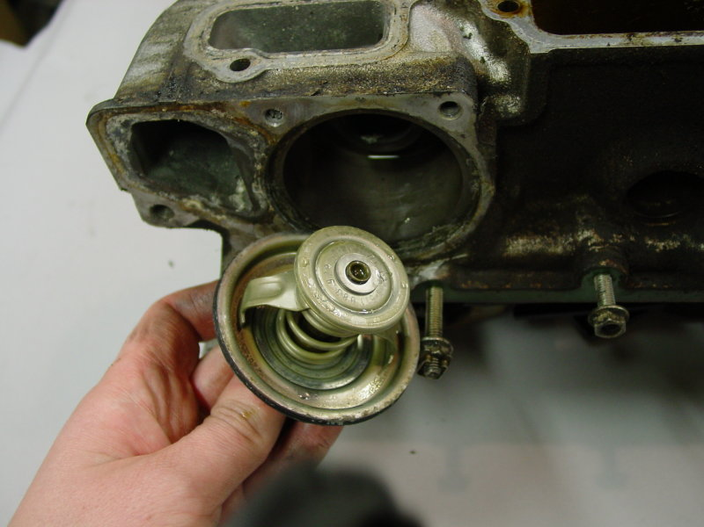
راهکارهای بهینه سازی
مصرف سوخت در خودروها
10- از کارکرد صحیح ترموستات مطمئن شوید
خودرویی که ترموستات آن درست کار نمی کند، 2% بیشتر از خودرویی که ترموستات آن درست کار می کند، سوخت مصرف می کند.
NIOPDC

Slide 9
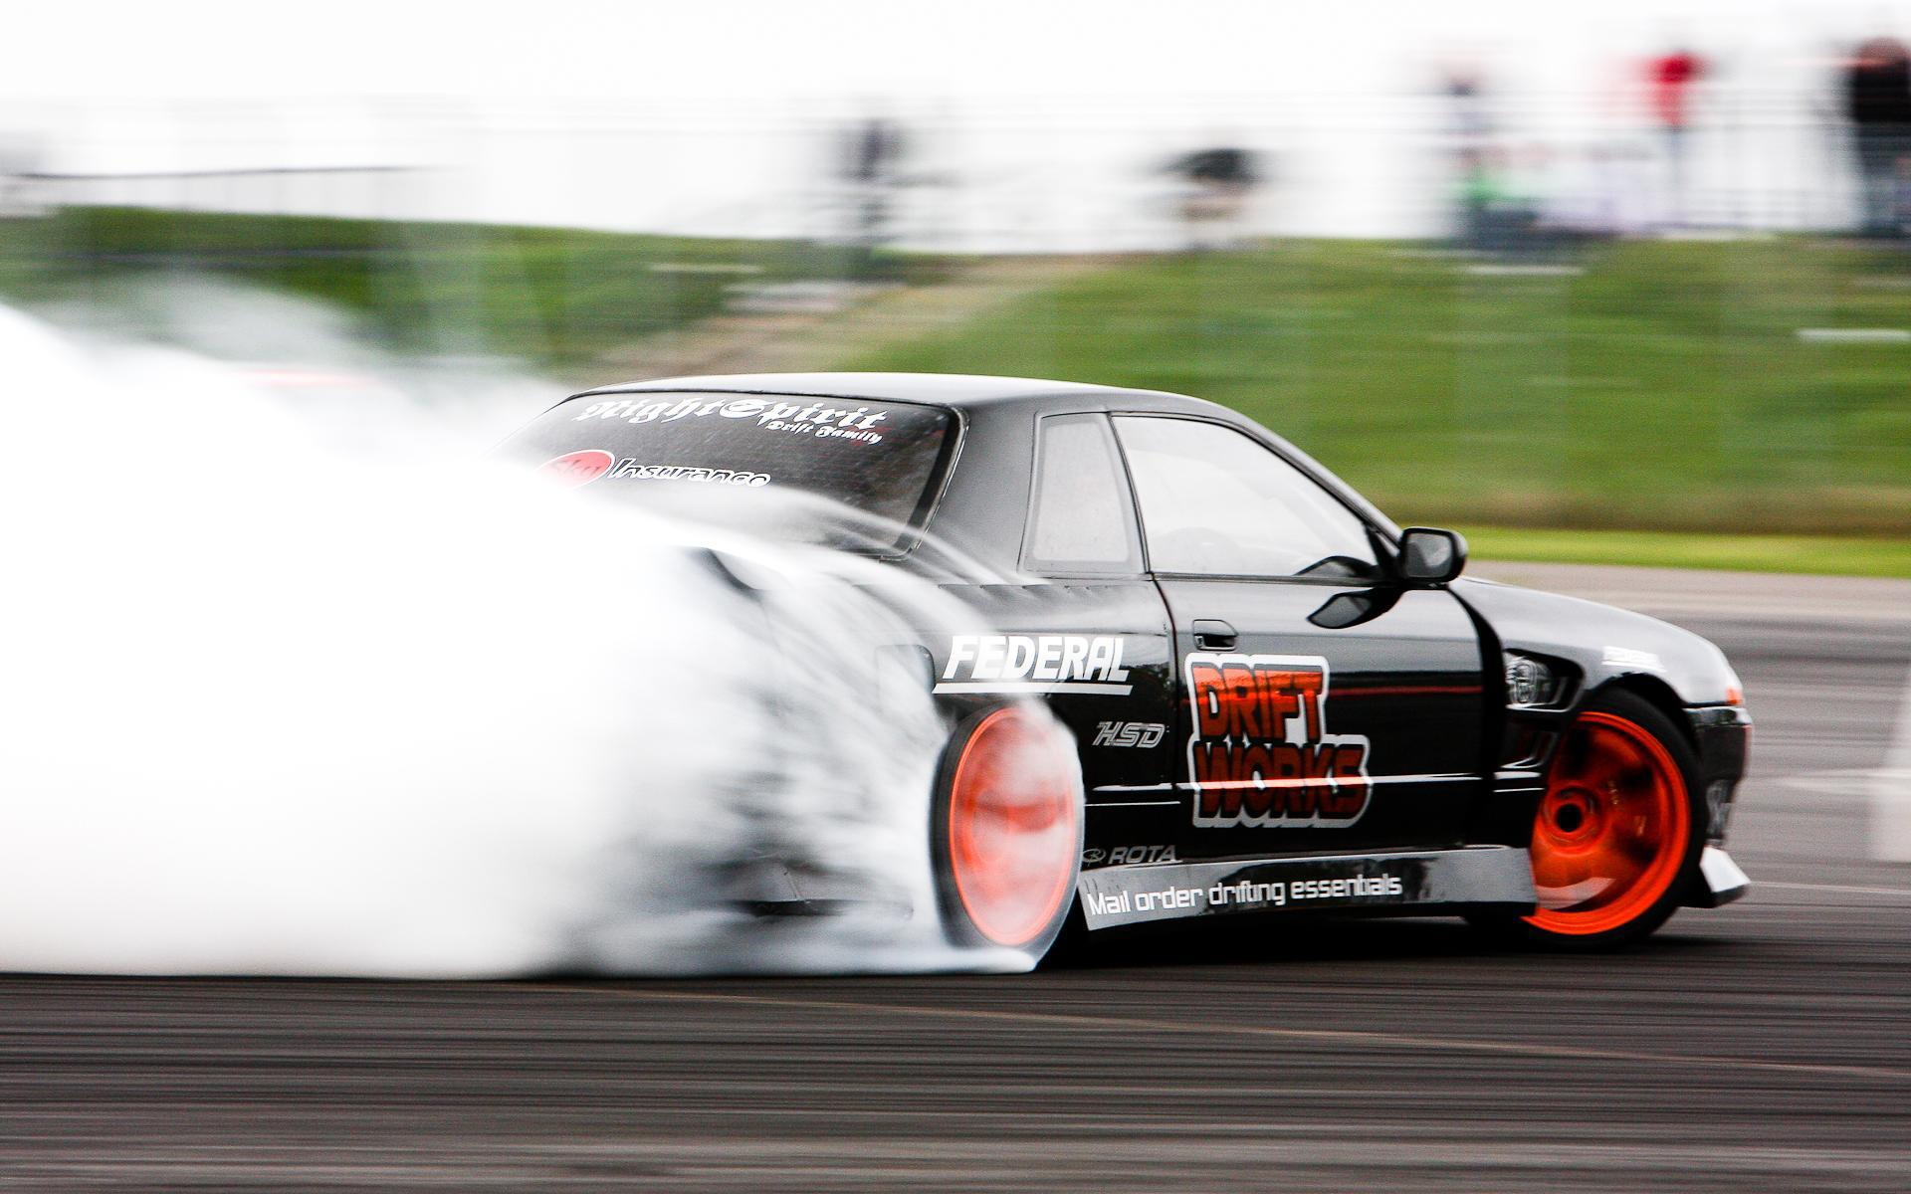
راهکارهای بهینه سازی
مصرف سوخت در خودروها
11- از ترمزهای ناگهانی و از حرکت پرگاز در زمان شروع حرکت اجتناب کنید.
خودرویی که به آهستگی شتاب می گیرد یا از شتاب خود میکاهد 20% کمتر از خودرویی که به سرعت شتاب خود را کاهش یا افزایش می دهد، سوخت مصرف می کند.
NIOPDC

Slide 10
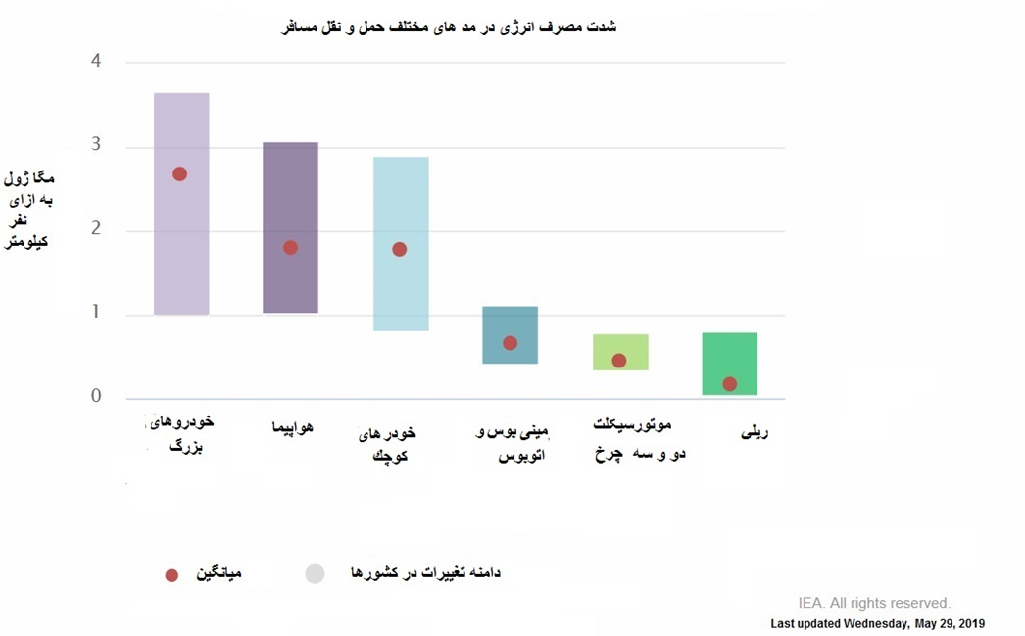
راهکارهای بهینه سازی
مصرف سوخت در خودروها
12- از وسایل نقلیه عمومی استفاده کنید.
NIOPDC

Slide 11
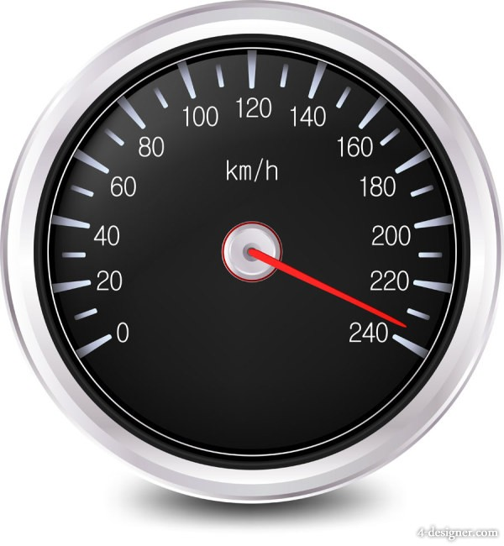
راهکارهای بهینه سازی
مصرف سوخت در خودروها
13- از سرعت مناسب استفاده کنید.
سرعت اقتصادی اكثر خودروها به لحاظ مصرف سوخت = 85 تا 90 کیلومتر در ساعت است
هرچه با سرعت بيشتر از سرعت اقتصادي برانيد مصرف سوخت خودرو بيشتر و در سرعت هاي بالاي 120 كيلومتر در ساعت گاها تا 20 درصد ( معادل 2 ليتر در 100 كيلومتر) مصرف سوخت خودرو بيشتر مي شود
NIOPDC

Slide 12
راهکارهای بهینه سازی
مصرف سوخت در خودروها
14- نقشه حرکت را به همراه داشته باشید.
مسیر اشتباه = 5 تا 10% افزایش مصرف سوخت
15- 120 ثانیه روشن ماندن خودرو بدون حرکت، سوخت بیشتری نسبت به خاموش و روشن کردن مجدد آن مصرف می کند.
16- سرعت زیاد و ترمزهای پیاپی، مصرف سوخت را تا حد قابل ملاحظه ای افزایش می دهد.
NIOPDC

Slide 13
راهکارهای بهینه سازی
مصرف سوخت در خودروها
17- اگر به نرمی و همراه با جریان عمومی ترافیک برانید به میزان 10 تا 15% در مصرف سوخت صرفه جویی می شود.
18- برای جلوگیری از سفرهای غیرضروری خودروها تا حد امکان کارهای خود را از طریق پست، تلفن همراه، دورنگار و ... انجام دهید.
19- در سفرها از حمل بار اضافی خودداری کنید، حمل بار اضافی سبب استهلاک خودرو و افزایش مصرف سوخت می شود.
NIOPDC

Slide 14
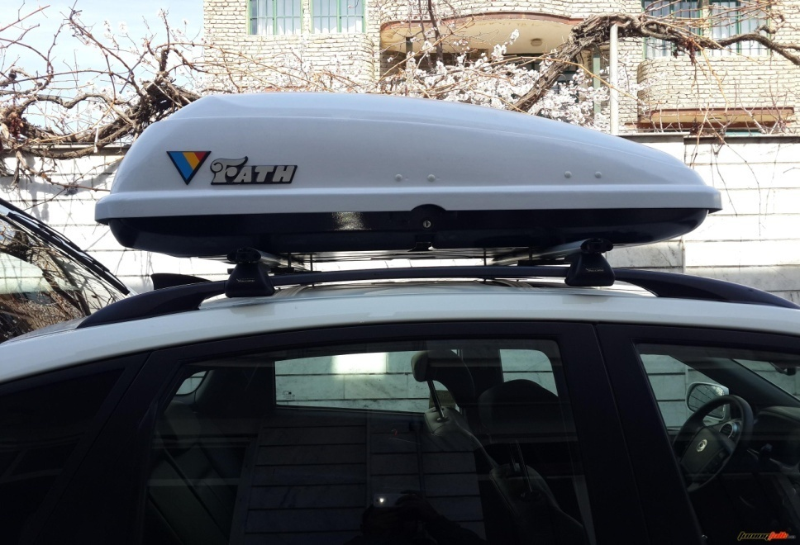
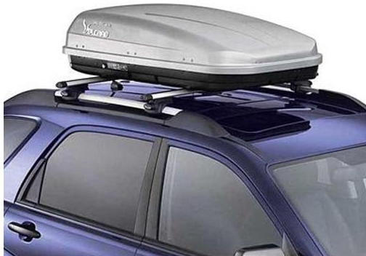
راهکارهای بهینه سازی
مصرف سوخت در خودروها
20- استفاده از باربند استاندارد در مقایسه با باربند غیراستاندارد موجب 6% صرفه جویی در مصرف سوخت می شود.
NIOPDC

Slide 15
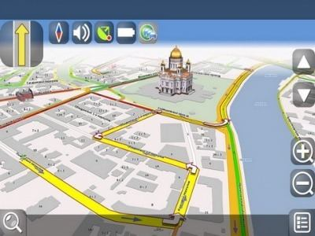
راهکارهای بهینه سازی
مصرف سوخت در خودروها
21- استفاده از سیستم ردیابی در خودروها
انتخاب مسیر با تراکم کمتر کاهش زمان سفر کاهش مصرف سوخت وآلودگی هوا
انتخاب کوتاهترین مسیر جلوگیری از سرگردانی کاهش مصرف سوخت وآلودگی هوا
NIOPDC

